Slide 1


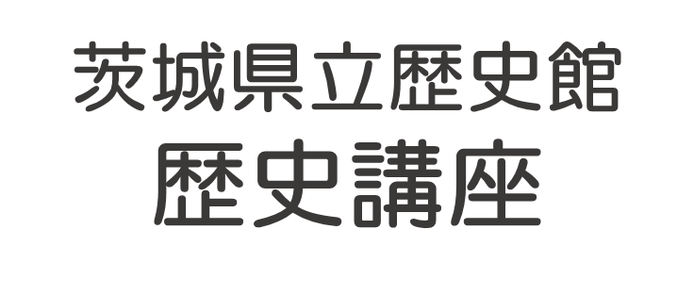
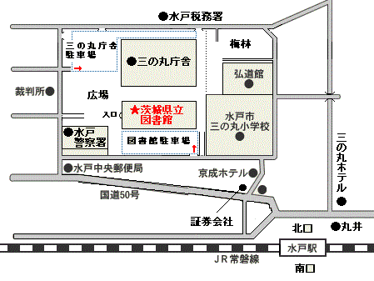
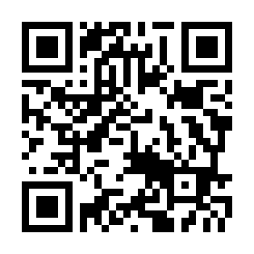
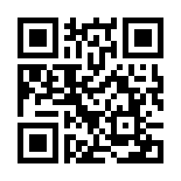
＆
入場
無料
予約不要
２月22日（土）
14:00～15:00
茨城県立図書館アクセス
茨城県立歴史館歴史講座
日時：令和７年2月22日（土）14:00～15:00
会場：茨城県立図書館3階 会議室1･2
講師：蔀 政人（茨城県立歴史館学芸員）
参加費：無料（予約不要）
定員：５0名
お問合せ：茨城県立図書館
お問合せ：〒310-0011
お問合せ： 茨城県水戸市
お問合せ： 三の丸1丁目5番地38号
お問合せ： TEL 029-228-3622
茨城県立図書館
ホームページ
茨城県立歴史館
ホームページ
できるだけ公共交通機関をご利用下さい。駐車場利用の場合は、三の丸庁舎（旧県庁舎）駐車場をご利用下さい。

